Slide 1
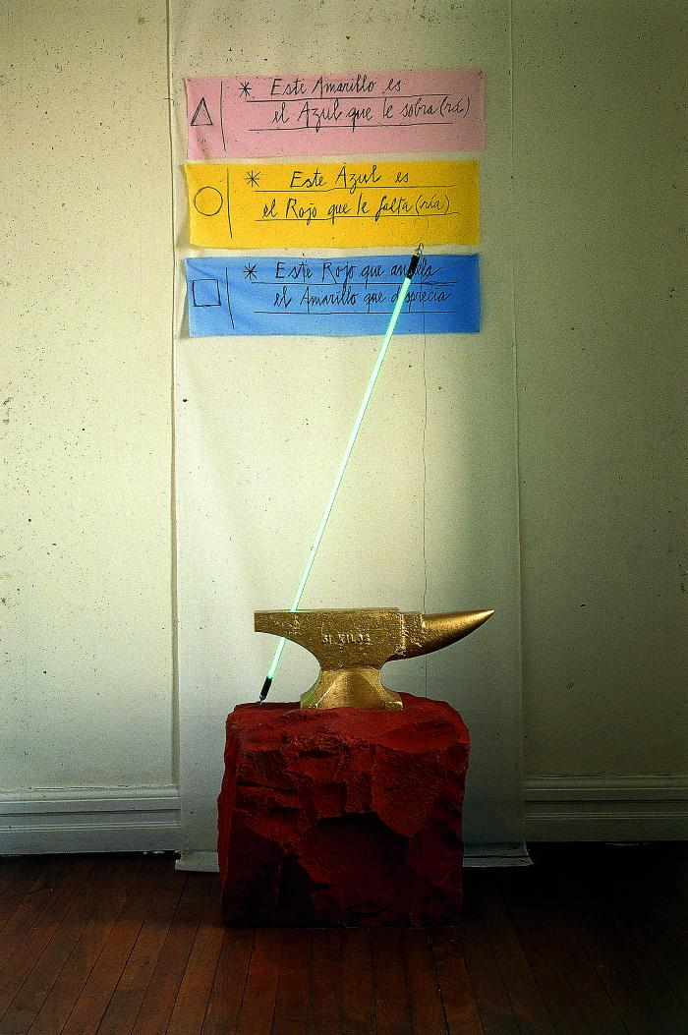
Teoría del Color (GD-O-0084)
Obra instalatoria de forma vertical, en la parte superior tiene colgado un manuscrito sobre tres trozos rectangulares de trapos de colores primarios desaturados. Delante un yunque dorado, atravesado por una línea recta de 95 cm de tubo de vidrio inyectado con gas argón sobre una piedra canteada rosada.

Slide 2
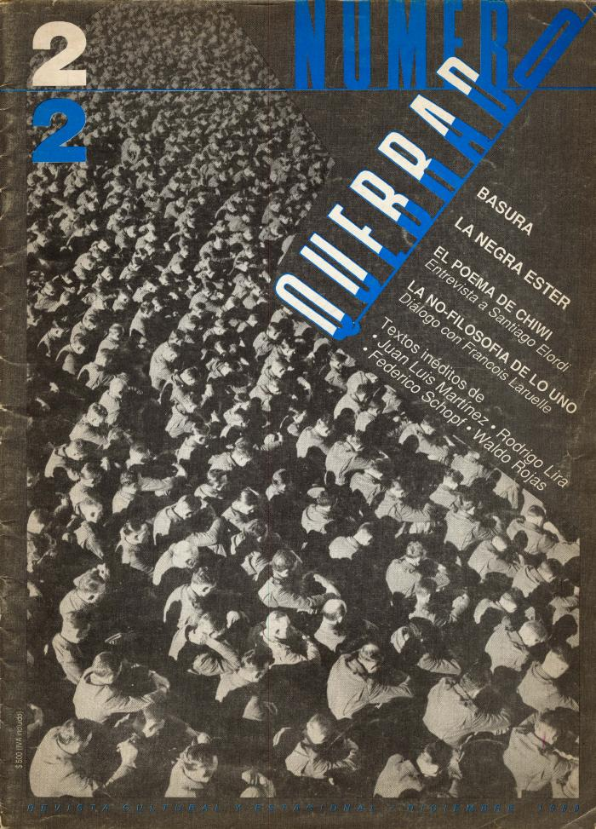
Número Quebrado Nº 2 (GD-D-00099)

Slide 3
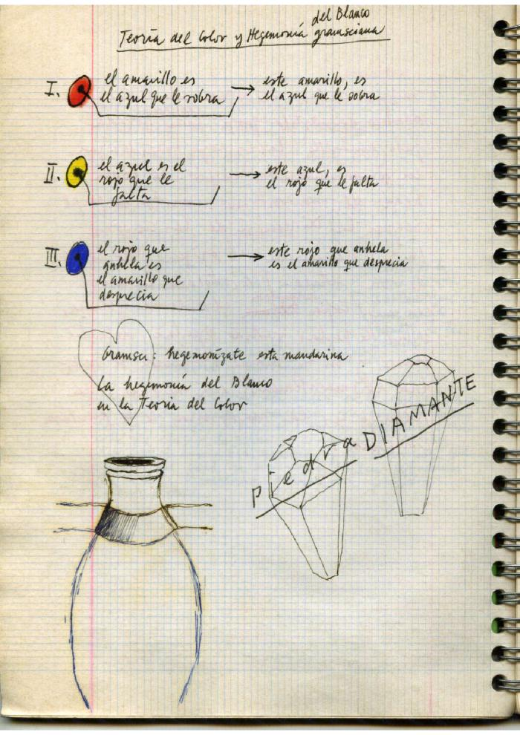
Cuaderno Teoría del Color (GD-D-00065)

Slide 4
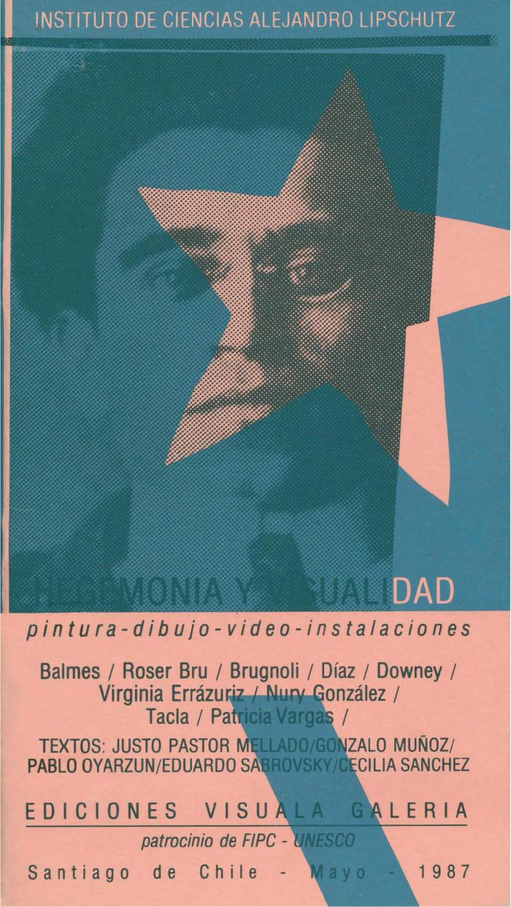
Hegemonía y Visualidad (GD-D-00064)

